Slide 1
杂题选讲
福州一中 刘星佳

Slide 2
关于杂题
一题给出 5~10 min 思考时间。
有些题不太简单，可以尝试先想想数据范围小的做法。
建议拿出纸和笔。
可以当场提出题目看不懂或讲解听不懂的地方。

Slide 3
GROUP
先来一道简单题。
将 {1,2,...,N} 分成 K 个非空组，如果 i mod M 与 j mod M 相同，则 i,j 不能放在同一组。
求分组方案数。
2<=M<=N<=5000

Slide 4
GROUP
直接 DP 即可。
f(i,j) 表示考虑了 1..i 的数，目前已经分成了 j 组的方案数。
新开一个组，f(i,j)+=f(i-1,j-1)
加入之前的组，[1,i-1] 中有多少个数与 i 在模 M 的情况下相等是已知且易求的，设为 r。
这些数一定分散在不同的组中。
这个性质是本题可以直接 DP 的关键。
f(i,j)+=f(i-1,j)*(j-r)
复杂度 O(N^2)

Slide 5
game on tree 2
给定一棵 N 个点的树，第 i 个节点写有数字 Ai。
一开始节点 1 上放有一个棋子。接下来 Alice 和 Bob 轮流操作。
操作时可以将棋子移动到相邻的且没有放置过的节点上。
棋子无法移动时停止游戏。
Alice 想要最大化棋子经过的所有节点上数字 Ai 的中位数，Bob 想要最小化。
若他们均采用最优策略，则最终棋子经过所有节点上数字的中位数是多少？
2<=N<=10^5，2<=Ai<=10^9，Ai 是偶数

Slide 6
game on tree 2
将 1 号点作为根，则棋子显然是从根节点一路往叶子节点走。
对于一个固定的终点，中位数也是固定的。
深度为奇数时 Alice 操作，偶数时 Bob 操作，因此对于每个点操作人也是固定的。
设 f(u) 表示棋子在 u 号节点时，最终的中位数是多少。
如果 u 不是叶子节点，那 f(u) 深度是奇数时显然取 f(v)max，偶数时取 f(v)min
如果 u 是叶子节点，f(u) 就是根到 u 所有数字的中位数。
需要维护插入、删除、询问中位数，可以树状数组二分，更经典的做法是双堆维护（这里的堆需要用 multiset 实现）。
复杂度 O(N logN)

Slide 7
CANDLES
N 个蜡烛放在无限长的数轴上，第 i 个蜡烛位于 X[i]，初始具有长度A[i]。
每过一分钟每个蜡烛的长度都会减少 1，已经减小到 0 的不会再减小。
小 T 第 0 秒在原点，每分钟他可以移动不超过 1 的长度。
如果小 T 某个时刻与某个蜡烛在同一个位置，他就可以收集这个蜡烛，并获得与这个蜡烛此时长度相等的得分。
收集的时间忽略不计，可以同时收集多个蜡烛。
10^100 秒过后，求小 T 的最大得分。
N<=300，-10^9<=X[i]<=10^9，1<=A[i]<=10^9

Slide 8
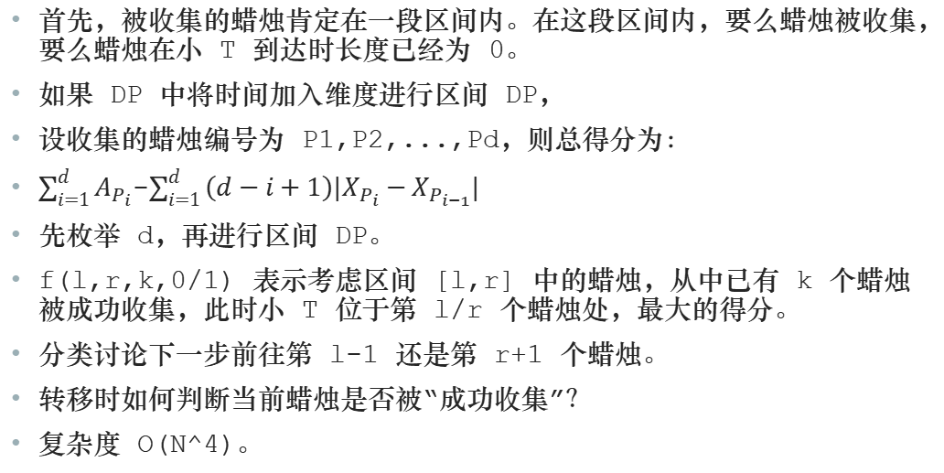
CANDLES
首先，被收集的蜡烛肯定在一段区间内。在这段区间内，要么蜡烛被收集，要么蜡烛在小 T 到达时长度已经为 0。
如果 DP 中将时间加入维度进行区间 DP，
设收集的蜡烛编号为 P1,P2,...,Pd，则总得分为：
$\sum_{i=1}^{d}{A_{P_{i}}}$-$\sum_{i=1}^{d}{{\left(d−i+1\right)|X}_{P_{i}}−}X_{P_{i−1}}|$
先枚举 d，再进行区间 DP。
f(l,r,k,0/1) 表示考虑区间 [l,r] 中的蜡烛，从中已有 k 个蜡烛被成功收集，此时小 T 位于第 l/r 个蜡烛处，最大的得分。
分类讨论下一步前往第 l-1 还是第 r+1 个蜡烛。
转移时如何判断当前蜡烛是否被“成功收集”？
复杂度 O(N^4)。

Slide 9
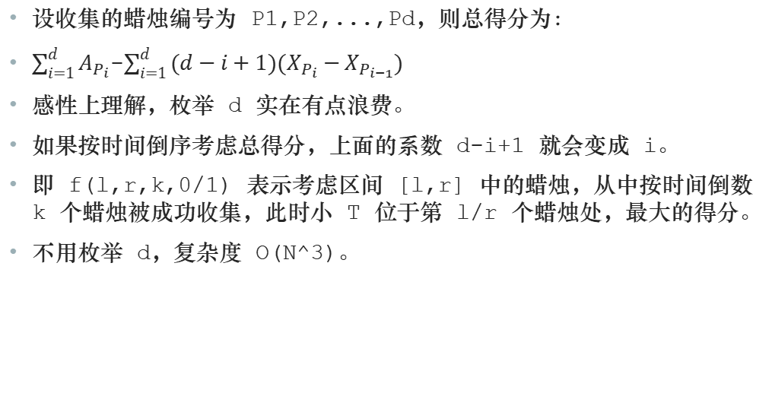
CANDLES
设收集的蜡烛编号为 P1,P2,...,Pd，则总得分为：
$\sum_{i=1}^{d}{A_{P_{i}}}$-$\sum_{i=1}^{d}{{(d−i+1)(X}_{P_{i}}−}X_{P_{i−1}})$
感性上理解，枚举 d 实在有点浪费。
如果按时间倒序考虑总得分，上面的系数 d-i+1 就会变成 i。
即 f(l,r,k,0/1) 表示考虑区间 [l,r] 中的蜡烛，从中按时间倒数 k 个蜡烛被成功收集，此时小 T 位于第 l/r 个蜡烛处，最大的得分。
不用枚举 d，复杂度 O(N^3)。

Slide 10
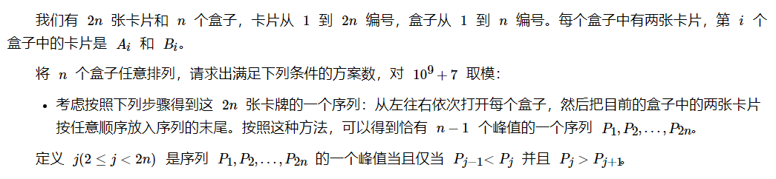
PEAK

Slide 11
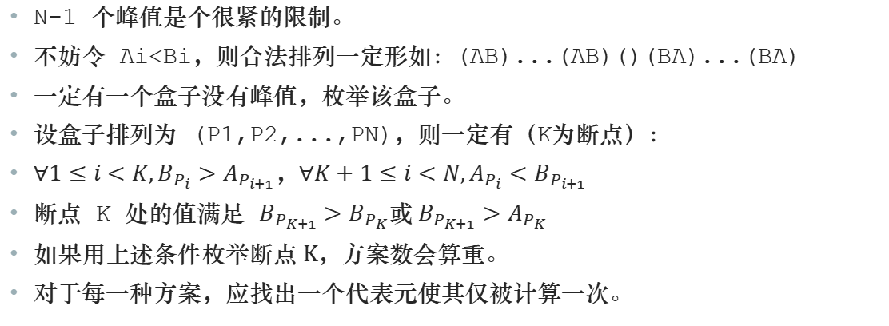
PEAK
N-1 个峰值是个很紧的限制。
不妨令 Ai<Bi，则合法排列一定形如：(AB)...(AB)()(BA)...(BA)
一定有一个盒子没有峰值，枚举该盒子。
设盒子排列为 (P1,P2,...,PN)，则一定有（K为断点）：
$∀1≤i<K,B_{P_{i}}>A_{P_{i+1}}$，$∀K+1≤i<N,A_{P_{i}}<B_{P_{i+1}}$
断点 K 处的值满足 $B_{P_{K+1}}>B_{P_{K}}$或 $B_{P_{K+1}}>A_{P_{K}}$
如果用上述条件枚举断点 K，方案数会算重。
对于每一种方案，应找出一个代表元使其仅被计算一次。

Slide 12
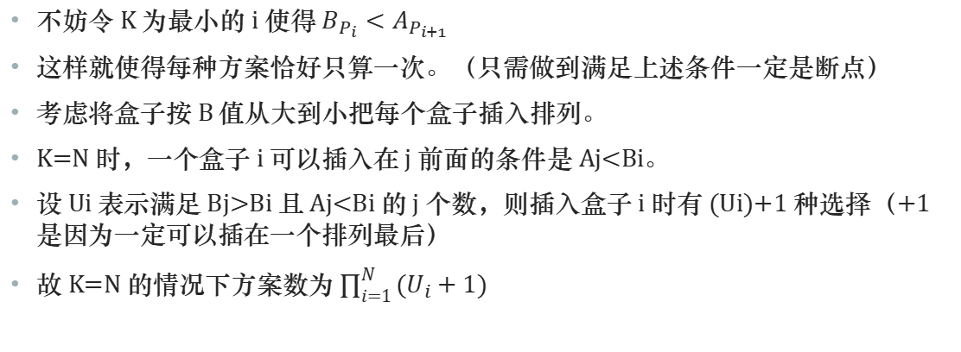
PEAK
不妨令 K 为最小的 i 使得 $B_{P_{i}}<A_{P_{i+1}}$
这样就使得每种方案恰好只算一次。（只需做到满足上述条件一定是断点）
考虑将盒子按 B 值从大到小把每个盒子插入排列。
K=N 时，一个盒子 i 可以插入在 j 前面的条件是 Aj<Bi。
设 Ui 表示满足 Bj>Bi 且 Aj<Bi 的 j 个数，则插入盒子 i 时有 (Ui)+1 种选择（+1是因为一定可以插在一个排列最后）
故 K=N 的情况下方案数为 $\prod_{i=1}^{N}{(U_{i}}+1)$

Slide 13
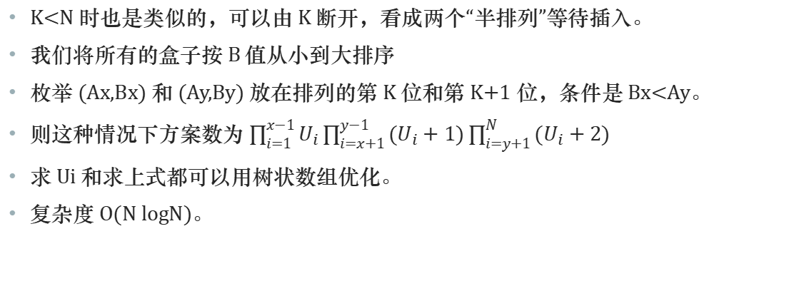
PEAK
K<N 时也是类似的，可以由 K 断开，看成两个“半排列”等待插入。
我们将所有的盒子按 B 值从小到大排序
枚举 (Ax,Bx) 和 (Ay,By) 放在排列的第 K 位和第 K+1 位，条件是 Bx<Ay。
则这种情况下方案数为 $\prod_{i=1}^{x−1}{U_{i}}\prod_{i=x+1}^{y−1}{{(U}_{i}+1)}\prod_{i=y+1}^{N}{{(U}_{i}+2)}$
求 Ui 和求上式都可以用树状数组优化。
复杂度 O(N logN)。

Slide 14
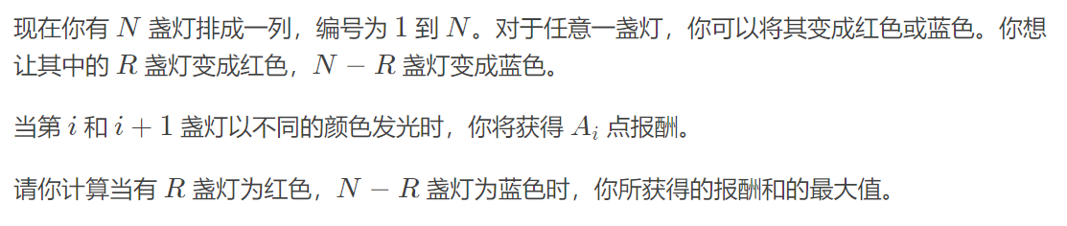
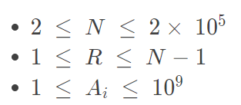
LAMP

Slide 15
LAMP
第一步转化：可以钦定 R<=N/2
选的红色灯一定不相邻，可以用调整法证明。
位于 i 的红灯带来报酬 A[i-1]+A[i]
这样统计的报酬不重不漏，令 B[i]=A[i-1]+A[i]，问题转化为在 B[1..N] 中选择不相邻的 R 个数使和最大。
wqs二分/凸优化板子题，感兴趣的可以回去自学一下。这里想讲一些其它的东西。
但不管什么做法都需要先证明报酬最大值关于 R 的凸性。

Slide 16
LAMP
设报酬最大值为 f(R)，试证明 f(R-1)+f(R+1)<=2f(R)
设 f(R-1) 的选取方案为i[1],...,i[R-1]，f(R+1) 的方案为 j[1],...,j[R+1]，将这 2R 个下标排序得到 k[1],...k[2R]，那么 k[1],k[3],...,k[2R-1] 和 k[2],k[4],...,k[2R] 一定是选 R 个的合法方案（但 f(R) 一定不小于这些方案），为什么？
这两种方案至少有一个和≥1/2(f(R-1)+f(R+1))，则 f(R)>=1/2 (f(R-1)+f(R+1))。

Slide 17
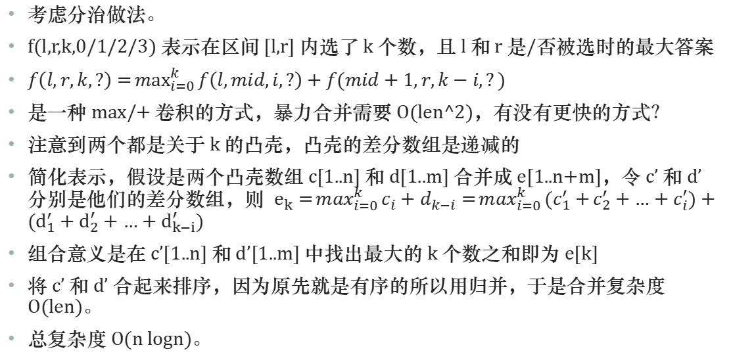
LAMP
考虑分治做法。
f(l,r,k,0/1/2/3) 表示在区间 [l,r] 内选了 k 个数，且 l 和 r 是/否被选时的最大答案
$f\left(l,r,k,?\right)=\max_{i=0}^{k}{f\left(l,mid,i,?\right)+f(mid+1,r,k−i,?)}$
是一种 max/+ 卷积的方式，暴力合并需要 O(len^2)，有没有更快的方式？
注意到两个都是关于 k 的凸壳，凸壳的差分数组是递减的
简化表示，假设是两个凸壳数组 c[1..n] 和 d[1..m] 合并成 e[1..n+m]，令 c’ 和 d’ 分别是他们的差分数组，则 $e_{k}=\max_{i=0}^{k}{c_{i}+d_{k−i}}=\max_{i=0}^{k}{{(c}_{1}^{′}+}c_{2}^{′}+…+c_{i}^{′})+(d_{1}^{′}+d_{2}^{′}+…+d_{k−i}^{′})$
组合意义是在 c’[1..n] 和 d’[1..m] 中找出最大的 k 个数之和即为 e[k]
将 c’ 和 d’ 合起来排序，因为原先就是有序的所以用归并，于是合并复杂度 O(len)。
总复杂度 O(n logn)。

Slide 18
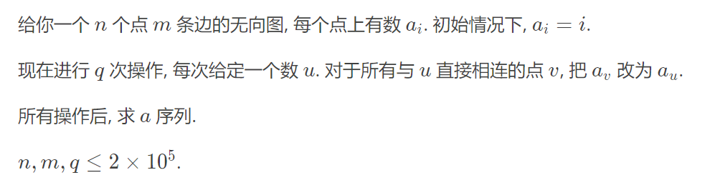
PROPAGATION

Slide 19
PROPAGATION
按度数根号分治。称点度小于 sqrt(m) 的点为小点，否则为大点。
大点不超过 sqrt(m) 个。
小点的操作暴力枚举相邻的点修改，大点就把修改的信息保存在自己身上，
所有点在执行修改操作前都要先枚举一遍相邻的大点身上是否有保存更新信息，如果有，关注时间最晚的那个更新信息。
注意输出最终答案前还需要对每个点枚举相邻大点上是否保存未处理的更新信息。
复杂度 O((n+q)*sqrt(m))。

Slide 20
PURE STRAIGHT
给定一个长度为 N 的序列 a，值域为 1~K。
每次操作可以交换序列内相邻的元素。
称一个序列是好的当且仅当序列中存在至少一个子段 a[i..i+K-1] 使得 a[i]=1,a[i+1]=2,...,a[i+K-1]=K。
求把给定序列变成好序列的最少操作次数。
2<=K<=16，K<=N<=200，保证 1..K 在序列中至少出现一次。

Slide 21
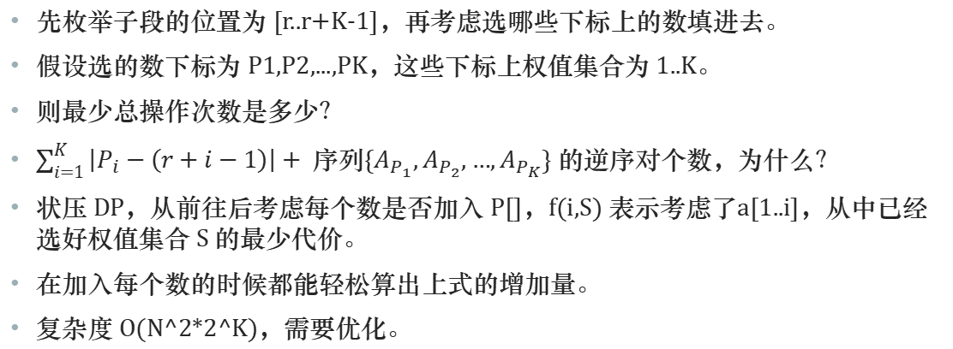
PURE STRAIGHT
先枚举子段的位置为 [r..r+K-1]，再考虑选哪些下标上的数填进去。
假设选的数下标为 P1,P2,...,PK，这些下标上权值集合为 1..K。
则最少总操作次数是多少？
$\sum_{i=1}^{K}{\left|P_{i}−\left(r+i−1\right)\right|+ 序列\{A_{P_{1}},A_{P_{2}},…,A_{P_{K}}\}}$ 的逆序对个数，为什么？
状压 DP，从前往后考虑每个数是否加入 P[]，f(i,S) 表示考虑了a[1..i]，从中已经选好权值集合 S 的最少代价。
在加入每个数的时候都能轻松算出上式的增加量。
复杂度 O(N^2*2^K)，需要优化。

Slide 22
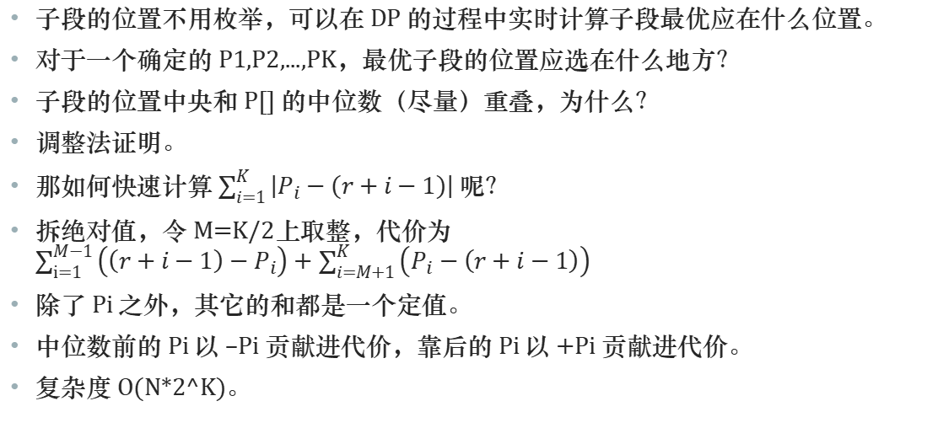
PURE STRAIGHT
子段的位置不用枚举，可以在 DP 的过程中实时计算子段最优应在什么位置。
对于一个确定的 P1,P2,...,PK，最优子段的位置应选在什么地方？
子段的位置中央和 P[] 的中位数（尽量）重叠，为什么？
调整法证明。
那如何快速计算 $\sum_{i=1}^{K}{\left|P_{i}−\left(r+i−1\right)\right|}$ 呢？
拆绝对值，令 M=K/2上取整，代价为 $\sum_{i=1}^{M−1}{\left(\left(r+i−1\right)−P_{i}\right)+\sum_{i=M+1}^{K}{\left(P_{i}−\left(r+i−1\right)\right)}}$
除了 Pi 之外，其它的和都是一个定值。
中位数前的 Pi 以 –Pi 贡献进代价，靠后的 Pi 以 +Pi 贡献进代价。
复杂度 O(N*2^K)。

Slide 23
infinite operations
对于一个正整数序列 A，你可以做任意次操作：每次选择 i,j 和一个非负实数 x 满足 Ai+2x<=Aj，使 Ai+=x，Aj-=x，并获得 x 分。
定义 f(A) 表示序列 A 经过上述操作后得分最大值。
初始给定一个长度为 N 的序列 C，有 Q 次修改，每次修改给定 x,y 将 Cx 修改为 y，求每次修改后 f(C) 的值。
前面的修改会影响后续的询问。
2<=N<=3*10^5，1<=Q<=3*10^5，1<=Ci<=10^9。

Slide 24
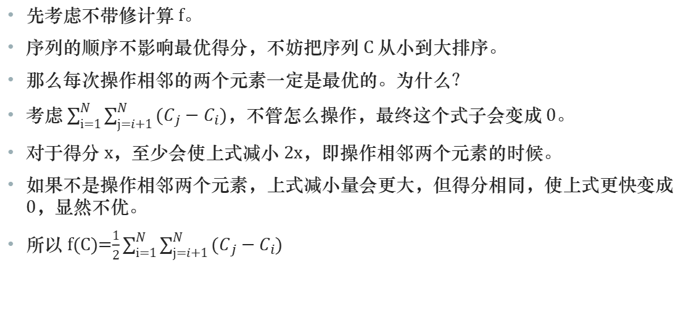
infinite operations
先考虑不带修计算 f。
序列的顺序不影响最优得分，不妨把序列 C 从小到大排序。
那么每次操作相邻的两个元素一定是最优的。为什么？
考虑 $\sum_{i=1}^{N}{\sum_{j=i+1}^{N}{(C_{j}−C_{i})}}$，不管怎么操作，最终这个式子会变成 0。
对于得分 x，至少会使上式减小 2x，即操作相邻两个元素的时候。
如果不是操作相邻两个元素，上式减小量会更大，但得分相同，使上式更快变成 0，显然不优。
所以 f(C)=$\frac{1}{2}\sum_{i=1}^{N}{\sum_{j=i+1}^{N}{(C_{j}−C_{i})}}$

Slide 25
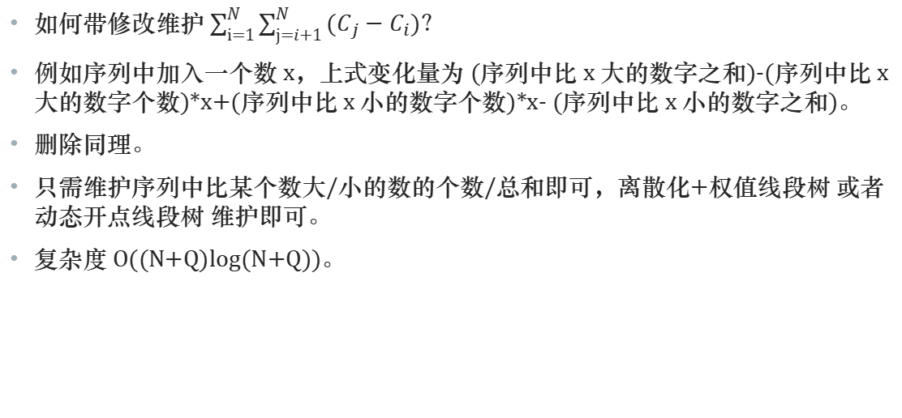
infinite operations
如何带修改维护 $\sum_{i=1}^{N}{\sum_{j=i+1}^{N}{(C_{j}−C_{i})}}$？
例如序列中加入一个数 x，上式变化量为 (序列中比 x 大的数字之和)-(序列中比 x 大的数字个数)*x+(序列中比 x 小的数字个数)*x- (序列中比 x 小的数字之和)。
删除同理。
只需维护序列中比某个数大/小的数的个数/总和即可，离散化+权值线段树 或者 动态开点线段树 维护即可。
复杂度 O((N+Q)log(N+Q))。

Slide 26
isosceles trapezium
平面上有 N 个点，给定他们的坐标 (Xi,Yi)，每个点还有一个权值 Wi。
从中选出能组成等腰梯形的四个点，求这四个点权值之和的最大值。
4<=N<=1000，-10^9<=Xi,Yi<=10^9，1<=Wi<=10^9

Slide 27
isosceles trapezium
如果只是寻找平行边的话，很难满足等腰条件。
注意到等腰梯形的上底与下底的垂直平分线是同一条。
将 N^2 条线段按照垂直平分线分类，同一类的边能够组成上底和下底。
选同类边中点权和最大的两个即可。
分类需要排序，O(n^2 logn)。
细节很多。

Slide 28
jumping sequence
有一个无穷大平面直角坐标系，初始你在 (0,0)。
给定一个长度为 n 的序列 d，你将移动 n 步，第 i 步可以选择上下左右其中一个方向移动 d[i] 步。
给定终点 (A,B)，问是否有可能移动 n 步后走到 (A,B)，有则输出方案。
1<=n<=2000，|A|,|B|<=3.6*10^6，1<=d[i]<=1800

Slide 29
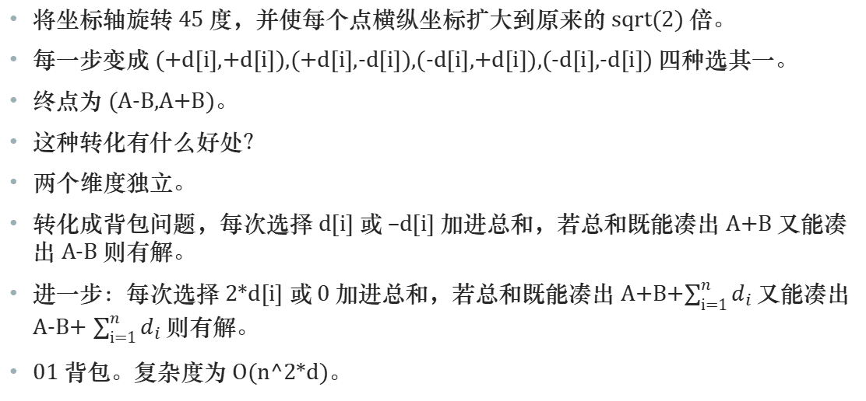
jumping sequence
将坐标轴旋转 45 度，并使每个点横纵坐标扩大到原来的 sqrt(2) 倍。
每一步变成 (+d[i],+d[i]),(+d[i],-d[i]),(-d[i],+d[i]),(-d[i],-d[i]) 四种选其一。
终点为 (A-B,A+B)。
这种转化有什么好处？
两个维度独立。
转化成背包问题，每次选择 d[i] 或 –d[i] 加进总和，若总和既能凑出 A+B 又能凑出 A-B 则有解。
进一步：每次选择 2*d[i] 或 0 加进总和，若总和既能凑出 A+B+$\sum_{i=1}^{n}{d_{i}}$ 又能凑出 A-B+ $\sum_{i=1}^{n}{d_{i}}$ 则有解。
01 背包。复杂度为 O(n^2*d)。

Slide 30
jumping sequence
怎么优化？
这个 DP 是判断是否能够凑出某个总和，DP 数组全是 bool 类型。
考虑转移一定是类似于 f[i][j]=f[i-1][j] | f[i-1][j-2*d[i]]
技巧：将每个 f[i] 看作二进制数，则可以表示为 f[i]=f[i-1] | (f[i-1]>>(2*d[i]))
bitset 可以加速这一过程，复杂度 O(n^2*d/w)

Slide 31
NEQ NEQ
有 N 个球编号 1..N ，按编号顺序从左往右放成一排。
第 i 个球的颜色是 Ai。
每次操作可以找三个位置连续的球 x,y,z，满足 Ax≠Ay 且 Ay≠Az，然后移除球 y。
操作完后 x 和 z 位置就相邻了。
可以进行任意次上述操作，问剩下的球有多少种不同的可能。
两种可能视为不同当且仅当剩下的球编号集合不同。
2<=N<=200000，1<=Ai<=N。

Slide 32
NEQ NEQ
考虑一段区间能被删成只留下左端点和右端点的条件是什么。
区间内只有一种颜色肯定不行。
有两个颜色相同的球相邻肯定不行。
区间内有两种颜色？
也不行，进行一次移除操作就会使两个颜色相同的球相邻。
区间内有三种颜色且不存在两个颜色相同的球相邻？
一定可以。采取以下策略：
选择左边和右边的球颜色不一样的球删去。只要颜色种类不少于 3 种都能选出。
执行上述操作直到第三种颜色的球只剩一个，这时可以轻松把它左边和右边的球都删掉，最后删掉该球。
颜色多于三种同理，一定也可以。

Slide 33
NEQ NEQ
一段区间能被删成只留下左端点和右端点的充要条件是颜色种类 >=3，且不存在相同颜色的球相邻。
DP 计数，设 f(i) 表示前 i 个球在任意次操作后剩下的球可能的情况数。
f(i) += f(j) 当且仅当 [j,i] 满足上述充要条件。
满足条件的 j 一定是一段连续的区间，用两个指针维护即可，转移用前缀和优化。
复杂度 O(N)。

Slide 34
Christmas wreath
给定一个 N 个点的完全图。
用三种颜色给该完全图的所有边染色，要求：
1. 每种颜色的边数量相等。
2. 不存在三个点使得其对应的三条边颜色互不相同。
构造染色方案或判断不存在方案，N<=50。

Slide 35
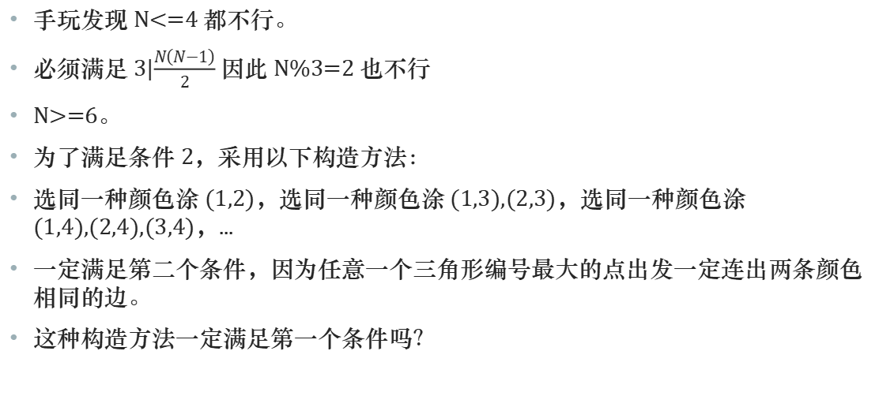
Christmas wreath
手玩发现 N<=4 都不行。
必须满足 3|$\frac{N\left(N−1\right)}{2}$ 因此 N%3=2 也不行
N>=6。
为了满足条件 2，采用以下构造方法：
选同一种颜色涂 (1,2)，选同一种颜色涂 (1,3),(2,3)，选同一种颜色涂 (1,4),(2,4),(3,4)，...
一定满足第二个条件，因为任意一个三角形编号最大的点出发一定连出两条颜色相同的边。
这种构造方法一定满足第一个条件吗？

Slide 36
Christmas wreath
采用这种构造方法，满足第一个条件等价于能将 {1,2,...,N-1} 分成 3 组，每组的和相等。
N=7 可以分成 {1,6}{2,5},{3,4}。
因此如果 N-6 可以，那么 N 也可以
只需把 N=6,9,10 构造出来即可，N>=12 可以转化为 N-6
N=6：{1,4}{2,3}{5}
N=9：{1,2,3,6}{4,8}{5,7}
N=10：{1,2,3,4,5}{6,9}{7,8}
完成。

Slide 37
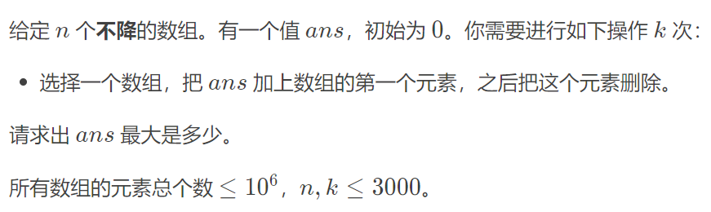
sum

Slide 38
sum
暴力背包复杂度是 O(nk^2)，无法通过。
结论：至少有 n-1 个数组满足要么全部取完，要么一个也不取。
假设有两个数组取了但是没有完全取，那么一定可以将其中一个数组的取用机会尽量全部转移到另外一个数组上，使得 ans 更大。
那么除了一个特殊的数组，其它的数组本质上是在做 01 背包
相当于每次问求 去掉一个物品 后的背包 DP 数组，即经典的删物背包。
分治解决，每次 solve 一边前将另一边的物品加入背包。
复杂度 O(nk logn)。

Slide 39
给定一个长度为 N 的数组 v。
有 Q 次询问，每次询问给定 L,R，要求在 v[L..R] 选出若干个长度恰好为 L 的不相交区间，使得这些区间内元素总和最大，求最大值。
N <=100000,Q<=100000,L<=50,|vi|<=10000

Slide 40
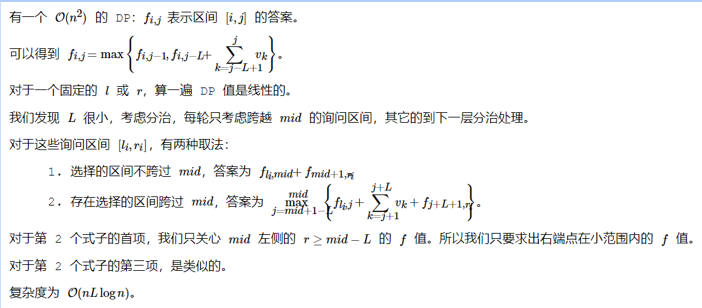

Slide 41
thanks！

